Slide 1
नमक का दारोगा
कहानीकार प्रेमचंद
द्वारा-
संतोष कुमार खरवाल
प्रशिक्षित स्नातकोत्तर शिक्षक (हिन्दी)
परमाणु ऊर्जा केन्द्रीय विद्यालय-2
जादुगोड़ा

Slide 2
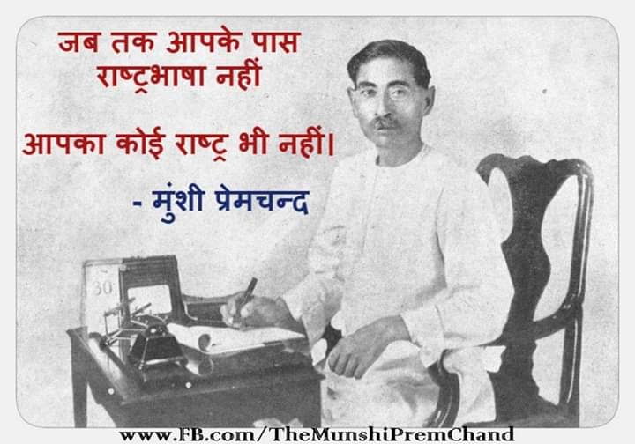

Slide 3
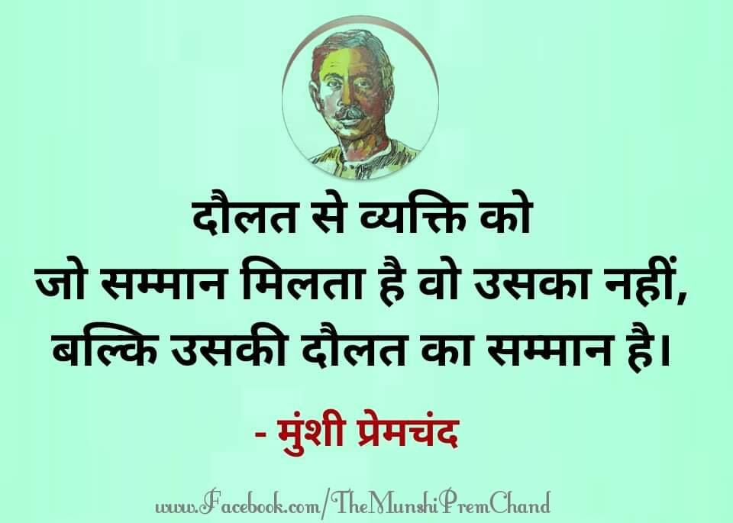

Slide 4
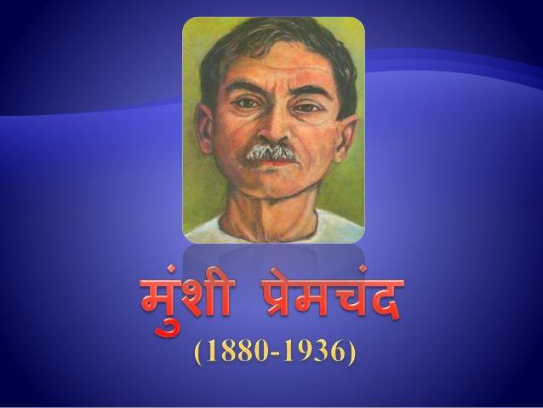

Slide 5
लेखक परिचय
जीवन परिचय
प्रेमचंद की गणना इस युग के महान कथाकारों में होती है। उनका जन्म 1880 ई॰ में बनारस के लमही में हुआ था। उनका मूल नाम धनपत राय था। प्रेमचंद का बचपन अभावों में बीता। उन्होंने शिक्षा विभाग में नौकरी की परंतु असहयोग आंदोलन में सक्रिय भाग लेने के लिए सरकारी नौकरी से त्यागपत्र दे दिया। 1936 ई॰ में इस महान कथाकार का देहांत हो गया।

Slide 6
रचनाएँ
प्रेमचंद की कहानियाँ मानसरोवर के आठ भागों में संकलित हैं।
सेवासदन,प्रेमाश्रम,रंगभूमि,कायाकल्प,निर्मला,गबन,कर्मभूमि,गोदान उनके प्रमुख उपन्यास हैं।
कथा साहित्य के अतिरिक्त प्रेमचंद ने निबंध एवं अन्य प्रकार का गद्य लेखन भी प्रचुर मात्रा में किया।
इन्होंने हंस ,मर्यादा और जागरण पत्रिकाओं का सम्पादन भी किया ।
1936 ई. में वे प्रगतिशील लेखक संघ के अध्यक्ष भी चुने गए थे।

Slide 7
साहित्यिक विशेषताएँ
प्रेमचंद साहित्य को सामाजिक परिवर्तन का सशक्त माध्यम मानते थे। किसानों और मजदूरों की दयनीय स्थिति,दलितों का शोषण,समाज में स्त्री की दुर्दशा और स्वाधीनता आंदोलन आदि उनकी रचनाओं के मूल विषय हैं।
प्रेमचंद के कथा साहित्य का संसार बहुत व्यापक है। बड़ी से बड़ी बात को सरल भाषा में सीधे और संक्षेप में कहना प्रेमचंद के लेखन की प्रमुख विशेषता है। उनकी भाषा सरल ,सजीव और मुहावरेदार है।

Slide 8
कथा सार
मुंशी वंशीधर नमक के दारोगा है। प॰ आलोपीदीन इलाके के प्रसिद्ध जमीनदार है। वे नमक के अवैध व्यापार करने के कारण मुंशी वंशीधर के द्वारा गिरफ़्तार किए जाते हैं परंतु अपने धन और रुतबे के कारण वे बच जाते हैं और ईमानदार दारोगा साहब की नौकरी चली जाती है।
लेकिन गिरफ़्तार करने वाले दारोगा वंशीधर के घर जाकर वे उनका आदर करते हैं और पूरे सम्मानपूर्वक उन्हें अपनी सारी संपत्ति का स्थायी प्रबंधक नियुक्त करते हैं।
असत्य और बेईमानी पर सत्य और ईमानदारी की जीत होती है।
प॰ अलोपीदीन का हृदय परिवर्तन हमें प्रभावित करता है।

Slide 9
कहानी का संदेश
‘नमक का दारोगा’ कहानी के माध्यम से मुंशी प्रेमचंद हमें यह संदेश देना चाहते हैं कि चाहे असत्य,अन्याय,भ्रष्टाचार आदि कैसा ही अँधेरा क्यों न आच्छादित कर ले किन्तु सत्य की चमक में वह शक्ति है कि वह इन दुराचरणों को भेद सकता है। सत्य का स्थान बहुत ऊँचा है। यहाँ तक कि चोर भी ईमानदार कर्मचारी चाहता है। इससे बढ़कर सत्य और ईमानदारी जैसे सद्गुणों का सम्मान क्या हो सकता है ? इस कहानी में लेखक पाठकों के हृदय में मानवीय मूल्यों के प्रति आस्था जगाना चाहता है।
यह कहानी सत्य और सदाचरण के प्रति आस्था उत्पन्न करती है।
आज भ्रष्टाचार के पर्वत को चकनाचूर करना है तो युवकों को आगे आना होगा। उन्हें मजबूत,धर्मनिष्ठ,कठोर और कर्तव्यपरायण होना होगा।

Slide 10


